Slide 1
Екип 2 Конвертиране на температура в различни мерни единици
Членове на екипа:
Лидия Тотева - главен ръководител, графичен дизайнер
Трифон Маринов – програмист (сорс-код)
Йозлем Нeджми - презентация и отчет
Христо Гатев - графичен дизайнер

Slide 2
Задание и отчет
Конвертор на температура от система Фаренхайт към Келвин и Целзий, който показва двата резултата едновременно на потребителя. Дефинирайте каквито прецените контроли в графичния интерфейс и променливи в сорс-кода – избор на програмиста.
20.10.2020г.
Ден I-ви: Лидия Тотева, Трифон Маринов и Христо Гатев изготвят графичния дизайн.
27.10.2020г.
Ден II-ри: Йозлем Неджми води отчет за дейностите изпълнявани в екипа. Трифон Маринов, Лидия Тотева и Христо Гатев изготвят програмния код на проекта.
03.11.2020г.
Ден III-ти: Христо Гатев и Трифон Маринов правят последна проверка за неизправности. Йозлем Неджми изготвя презентацията. Лидия Тотева изготвя блоковата схема.

Slide 3
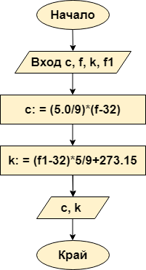
Блокова схема

Slide 4
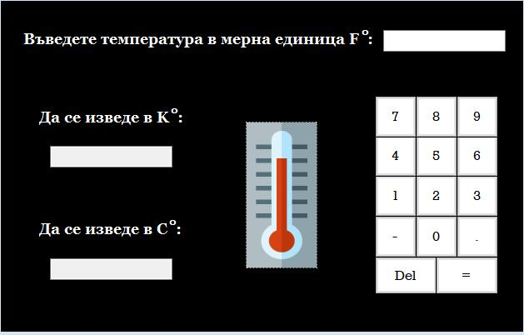
Графичен интерфейс

Slide 5
Source Code
private void Form1_Load(object sender, EventArgs e)
{
}
private void button10_Click(object sender, EventArgs e)
{
textBox1.Text = textBox1.Text + "0";//текстовото поле за фаренхайт да присвои стойността 0
}
private void button1_Click(object sender, EventArgs e)
{
textBox1.Text = textBox1.Text + "1";//текстовото поле за фаренхайт да присвои стойността 1
}
private void button2_Click(object sender, EventArgs e)
{
textBox1.Text = textBox1.Text + "2";//текстовото поле за фаренхайт да присвои стойността 2
}
private void button3_Click(object sender, EventArgs e)
{
textBox1.Text = textBox1.Text + "3";//текстовото поле за фаренхайт да присвои стойността 3
}

Slide 6
private void button3_Click(object sender, EventArgs e)
{
textBox1.Text = textBox1.Text + "3";//текстовото поле за фаренхайт да присвои стойността 3
}
private void button4_Click(object sender, EventArgs e)
{
textBox1.Text = textBox1.Text + "4";//текстовото поле за фаренхайт да присвои стойността 4
}
private void button5_Click(object sender, EventArgs e)
{
textBox1.Text = textBox1.Text + "5";//текстовото поле за фаренхайт да присвои стойността 5
}
private void button6_Click(object sender, EventArgs e)
{
textBox1.Text = textBox1.Text + "6";//текстовото поле за фаренхайт да присвои стойността 6
}
private void button7_Click(object sender, EventArgs e)
{
textBox1.Text = textBox1.Text + "7";//текстовото поле за фаренхайт да присвои стойността 7
}

Slide 7
private void button8_Click(object sender, EventArgs e)
{
textBox1.Text = textBox1.Text + "8";//текстовото поле за фаренхайт да присвои стойността 8
}
private void button9_Click(object sender, EventArgs e)
{
textBox1.Text = textBox1.Text + "9";//текстовото поле за фаренхайт да присвои стойността 9
}
private void button11_Click(object sender, EventArgs e)
{
textBox1.Text = "-";//добавяне на знак за отрицателните стойности
}
private void button12_Click(object sender, EventArgs e)
{
textBox1.Text = textBox1.Text + ".";//добавяне на десетична запетая
}

Slide 8
private void textBox1_TextChanged(object sender, EventArgs e)
{
}
private void textBox2_TextChanged(object sender, EventArgs e)
{
}
private void textBox3_TextChanged(object sender, EventArgs e)
{
}
private void button14_Click(object sender, EventArgs e)
{
double value = Convert.ToDouble(textBox1.Text);//стойността, която ще се въведе в текстовото поле за фаренхайт, се инициализира като реално число
double value1 = Math.Round((value - 32) * 5 / 9 + 273.15, 2);//формула за конвертиране от фаренхайт в келвин, с валидация за ограничение на символите след десетичната запетая до 2 символа
double value2 = Math.Round((5.0 / 9) * (value - 32), 2);//формула за конвертиране от фаренхайт в целзий, с валидация за ограничение на символите след десетичната запетая до 2 символа

Slide 9
textBox2.Text = Convert.ToString(value1);//получената стойност се конвертира и се извежда в полето за келвин като текстов низ
textBox3.Text = Convert.ToString(value2);//получената стойност се конвертира и се извежда в полето за целзий като текстов низ
}
private void button13_Click(object sender, EventArgs e)
{
textBox1.Text = "";//стойностите на текстово поле за фаренхайт се трият
textBox2.Text = "";//стойностите на текстово поле за келвин се трият
textBox3.Text = "";//стойностите на текстово поле за целзий се трият
}
}
}

Slide 10
Благодарим за вниманието!

